Slide 1

Мастер-класс для педагогов
«ТРИЗ в развитии творческого воображения дошкольников»
Подготовила и провела:
Старостенко Наталья Николаевна,
воспитатель МАДОУ "Детский сад комбинированного
вида №10 г.Шебекино Белгородской области"
2017г.

Slide 2
Не обрушивайте на ребенка лавину знаний…- под лавиной знаний могут быть погребены пытливость и любознательность. Умейте открыть перед ребенком в окружающем мире что-то одно, но открыть так, чтобы кусочек жизни заиграл перед детьми всеми цветами радуги. Оставляйте всегда что-то недосказанное, чтобы ребенку захотелось еще и еще раз возвратиться к тому, что он узнал.
В.А. Сухомлинский

Slide 3
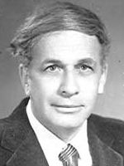
Одной из эффективных педагогических технологий для развития творчества у детей является ТРИЗ –
Теория решения изобретательских задач.
Она возникла в нашей стране в 50-х годах усилиями выдающегося российского учёного, изобретателя, писателя–фантаста
Генриха Самуиловича Альтшуллера.

Slide 4
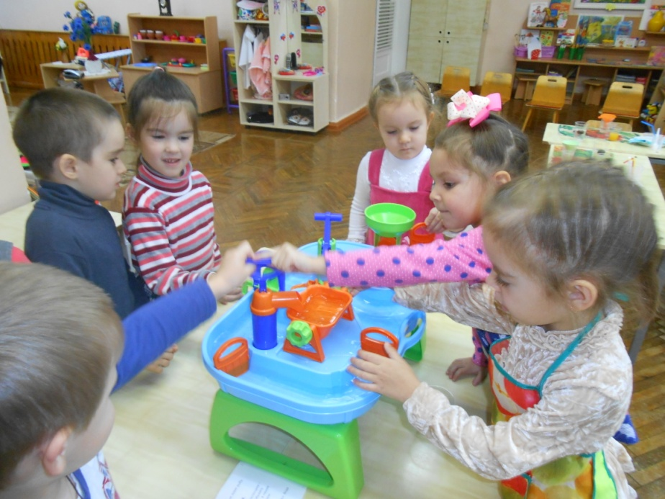
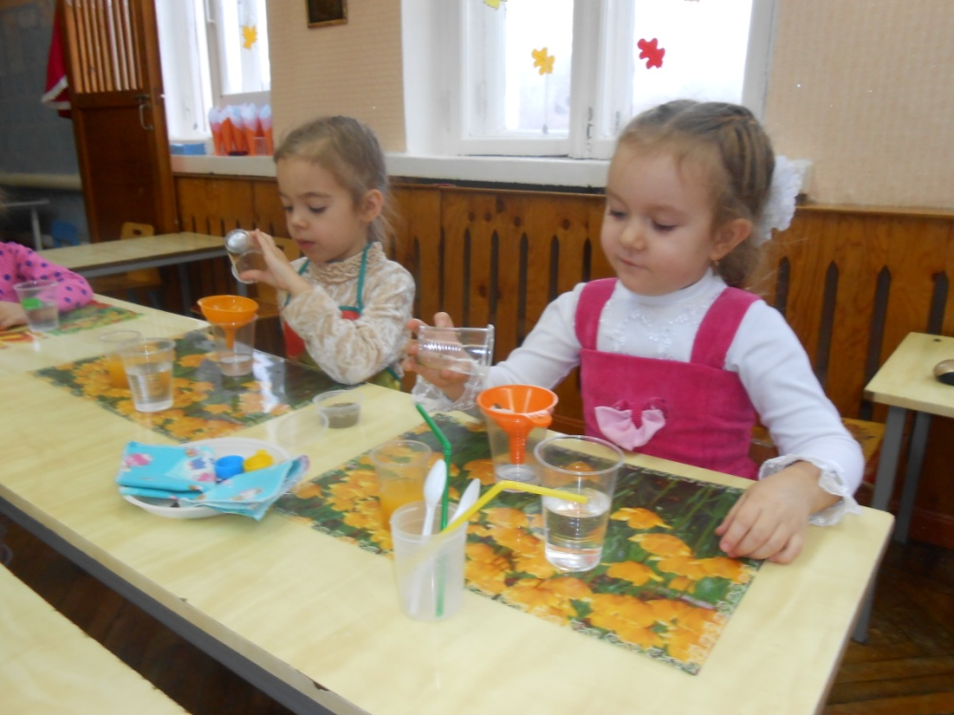

Slide 5

ТРИЗ-технология включает в себе следующие методы:
- Мозговой штурм;
- Метод «Синектики»;
- Морфологический анализ;
- Метод фокальных объектов
(МФО);
- Системный оператор (надсистема и подсистема);
- Метод маленьких человечков (ММЧ).

Slide 6
метод фокальных объектов план действий:
- Выбрать объект рукотворного мира для усовершенствования (фокальный объект).
- Выбрать 3-4 случайных объекта,
«ткнув пальцем в небо».
- Выделить характерные, особенные свойства у случайных объектов.
- Сложив фокальный объект и особенные свойства, получить новые сочетания и развить их путем свободных ассоциаций.
- Чем может быть полезен усовершенствованный объект с его новыми свойствами?
Для чего он будет нужен?
- Зафиксировать все интересные идеи.

Slide 7
создание нового объекта с помощью метода фокальных объектов
Совершенствуемый объект: стол
Случайные объекты: еж, льдинка, лампа
Характерные свойства или признаки случайных объектов
Льдинка: холодная
Еж: колючий
Лампа: светящаяся
Новые сочетания
Стол холодный
Стол колючий
Стол светящийся
Новые идеи
Стол со множеством колючек-ножек для устойчивости.
Стол с холодильником.
Стол с подсветкой.

Slide 8
Метод «Мозговой штурм»
Правила мозгового штурма – это исключение всякой критики, проведение совместного анализа идей, поощрение самых невероятных идей, большое количество ответов и предложений, а также улучшение чужих идей.
Суть мозгового штурма – дать свободный выход мыслям из подсознания, создавать условия расковывающие ребенка.
Изобретательские задачи должны быть доступны детям по возрасту.

Slide 9
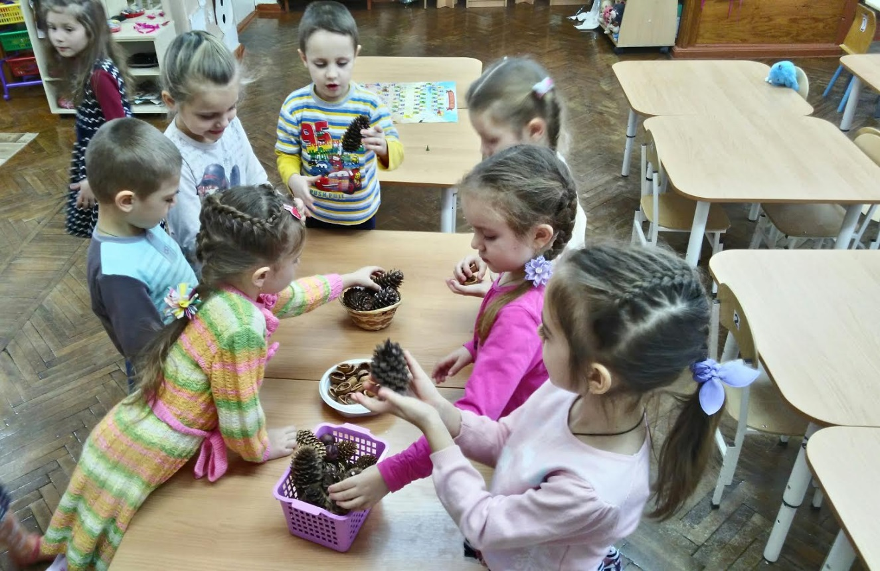
Темами мозгового штурма могут быть:
-как не промокнуть под дождем;
-как выгнать лису из заячьей избушки;
-как сделать разноцветную льдинку;
-что можно сделать из шишки;
-как достать сосульку и т. д.

Slide 10

задача: надо быстро охладить стакан с кипятком.
В условии есть: стакан, кипяток, вы, кухня.
Ресурсы для решения задачи: все, что есть на кухне.
Варианты решений:
- Добавить холодную воду.
- Налить в большую миску.
- Добавить много варенья или сахара.
- Переливать через воронку.
- Погружать холодные ложки.
- Поставить в морозилку, в кастрюлю с холодной водой, в снег.

Slide 11

Желаем вам успехов в использовании ТРИЗ - технологии в развитии творческого воображения у ваших воспитанников!
Спасибо за участие!

